Slide 1
第 9 章 VerilogHDL 模型的不同抽象级别
概 述
由第一部分中可知, Verilog 模型可以是实际电路中不同级别的抽象。所谓不同的抽象级别,实际上是指同一个物理电路,可以在不同的层次上用 Verilog 语言来描述它。如果只从行为和功能的角度来描述某一电路模块,就称为行为模块;如果从电路结构的角度来描述该电路模块,就称为结构模块。抽象的级别和它们对应的模块类型常可以分为以下 5 种,即 Verilog语法支持数字电路系统的 5 种不同描述方法:
(1 )系统级( system );
(2 )算法级( algorithmic );
(3 ) RTL 级( Register-Transfer-Level );
(4 )门级( gate-level );
(5 )开关级( switch-level )。

Slide 2
9. 1 门级结构描述
9. 1. 1 与非门、或门和反向器及其说明语法
VerilogHDL 中有关门类型的关键字共有 26 之个,在本教材中只介绍最基本的 8 个。有关其他的门类型关键字,读者可以通过翻阅 Verilog 语言参考手册,并在设计的实践中逐步掌握。下面列出了 8 个基本的门类型( GATETYPE )关键字和它们所表示门的类型:
and ———与门; nand ———与非门;
nor ———或非门; or ———或门;
xor ———异或门; xnor ———异或非门;
buf ———缓冲器; not ———非门。

Slide 3
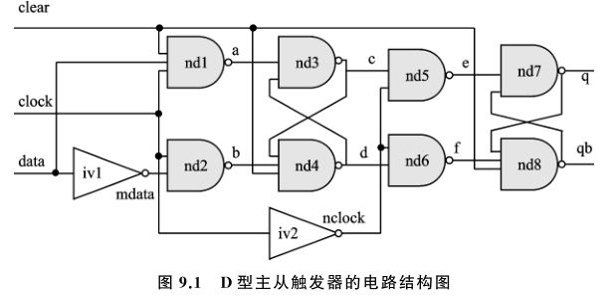
9. 1. 2 用门级结构描述 D 触发器
【例 9.1 】 用基本逻辑单元组成触发器(文件名为 flop. v )。

Slide 4
9. 1. 3 由已经设计成的模块构成更高一层的模块
如果已经编制了一个模块,如 9.
1. 2 节中的 flop ,可以在另外的模块中引用这个模块。引
用的方法与门类型的实例引用非常类似,只须在前面写上已编的模块名,紧跟着写上引用的实
例名,按顺序写上实例的端口名即可,也可以用已编模块的端口名按对应的原则逐一填入,见
下面的两条语句:
(1 ) flop f1op _ d ( d1 , clk , clrb , q ,qn);
(2 ) flop flop _ d ( . clock ( clk ), . q ( q ), . clear ( clrb ), .qb
(qn), .data ( d1 ));

Slide 5
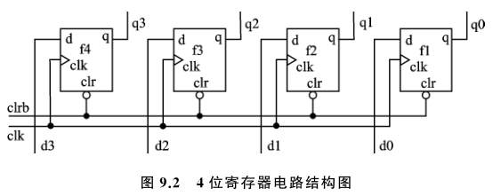
【例 9.2 】 用触发器组成带清零端的 4 位寄存器(文件名为 hardreg. v )

Slide 6
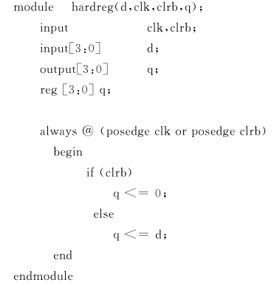
9. 2 VerilogHDL 的行为描述建模
【例 9.3 】 用行为描述的方法来描述带清零端的 4 位寄存器(文件名为 hardreg. v )。

Slide 7
9. 2. 1 仅用于产生仿真测试信号的 VerilogHDL 行为描述建模
为了对已设计的模块进行检验往往需要产生一系列信号,输入到已设计的模块,并检查已设计模块的输出,看它们是否符合设计要求。这就要求编写测试模块,也称一致做测试文件(英文名为 test bench 或 text.fixture ),常用带 . tf 扩展名的文件来描述测试模块,也可以仍旧用带 .V 扩展名的文件来描述测试模块。
[例 9.4 ]

Slide 8
9. 2. 2 VerilogHDL 建模在 Top Down 设计中的作用和行为建模的可综合性问题
VerilogHDL 行为描述建模不仅可用于产生仿真测试信号对已设计的模块进行检测,也常常用于复杂数字逻辑系统的顶层设计。也就是说,通过行为建模把一个复杂的系统分解成可操作的若干模块,每个模块之间的逻辑关系通过行为模块的仿真加以验证。虽然这些子系统在设计的这一阶段还不都是电路逻辑,也未必能用综合器把它们直接转换成电路逻辑,但还是能把一个大的系统合理地分解为若干个较小的子系统。然后,每个子系统再用可综合风格的 VerilogHDL 模块(门级结构或 RTL 级、算法级、系统级的模块)或电路图输入的模块加以描述。当然这种描述可以分很多个层次来进行,但最终的目的是要设计出具体的电路来。所以,在任何系统的设计过程中接近底层的模块往往都是门级结构或 RTL 级的 VerilogHDL模块,或电路图输入的模块。

Slide 9
由于 VerilogHDL 行为描述用于综合的历史还只有 10 多年,可综合风格的 VHDL 和VerilogHDL 的语法只是它们各自语法的一个子集。又由于 HDL 的可综合性研究近年来发展很快,可综合子集的国际标准目前尚未最后形成,因此各厂商的综合器所支持的可综合HDL 子集也略有不同。本教材中有关可综合风格的 VerilogHDL 的内容,只着重介绍门级逻辑结构、RTL 级和部分算法级的描述,而系统级(数据流级)的综合由于还不太成熟,暂不作介绍。

Slide 10
所谓逻辑综合就其实质而言是设计流程中的一个阶段,在这一阶段中将较高级抽象层次的描述自动地转换成较低层次描述。就现在达到的水平而言,所谓逻辑综合就是通过综合器把 HDL 程序转换成标准的门级结构网表,而并非真实具体的门级电路。而真实具体的电路还需要利用 ASIC 和 FPGA 制造厂商的布局布线工具,根据综合后生成的标准的门级结构网表来产生。为了能转换成标准的门级结构网表, HDL 程序的编写必须符合特定综合器所要求的风格 。由于门级结构、RTL 级的 HDL 程序的综合是很成熟的技术,所有的综合器都支持这两个级别 HDL 程序的综合,因而是本书综合方面介绍的重点。

Slide 11
9. 3 用户定义的原语
1. 定义 UDP 的语法
primitive 元件名(输出端口名,输入端口名 1 ,输入端口名 2 ,……)
output 输出端口名;
input
输入端口名 1 ,输入端口名 2 ,……;
reg 输出端口名;
initial begin
输出端口寄存器或时序逻辑内部寄存器赋初值( 0 , 1 ,或 X );

Slide 12
end
table
//输入 1 输入 2 输入 3
…… :输出
逻辑值 逻辑值 逻辑值 …… :逻辑值 ;
逻辑值 逻辑值 逻辑值 …… :逻辑值 ;
逻辑值 逻辑值 逻辑值 …… :逻辑值 ;
…… ……
: …… ;
endtable
endprimitive

Slide 13
2. 注意点
( 1 ) UDP 只能有一个输出端,而且必定是端口说明列表的第一项。
(2 ) UDP 可以有多个输入端,最多允许有 10 个输入端。
(3 ) UDP 所有端口变量必须是标量,也就是必须是 1 位的。
(4 )在 UDP 的真值表项中,只允许出现 0 , 1 , X 的 3 种逻辑值,高阻值状态 Z 是不允许出现的。
(5 )只有输出端才可以被定义为寄存器类型变量。
(6 ) initial 语句用于为时序电路内部寄存器赋初值,只允许赋 0 , 1 , X 的 3 种逻辑值,默认值为 X 。

Slide 14
小 结
在本章中介绍了 VerilogHDL 模块的不同抽象级别。一个复杂数字系统的设计往往是由若干个模块构成的,每一个模块又可以由若干个子模块构成。这些模块可以是由电路图描述的模块,也可以是由 VerilogHDL 描述的模块,各 VerilogHDL 模块可以是不同级别的描述。同一个物理电路也可以用不同级别的 VerilogHDL 模块来描述。利用 VerilogHDL 语言结构所提供的这种功能不仅可以用来描述,也可以用来验证极其复杂的大型数字系统的总体设计,把一个大型设计分解成若干个可以操作的模块,分别用不同的方法加以实现。目前,用门级和 RTL 级抽象描述的 VerilogHDL 模块可以用综合器自

Slide 15
动转换成标准的逻辑网表(即 EDIF 文件或电子设计接口文件);用算法级描述的 VerilogHDL 模块,只有算术运算的离散步骤,如加法和乘法,综合器能把它转换成标准的逻辑网表;而不能综合连续的复杂运算过程,而用系统级描述的模块,目前尚未有综合器能把它转换成标准的逻辑网表,往往只用于系统仿真,即编写测试信号对已经设计的电路部分进行全面的测试和验证。逻辑网表可以用多种方法表示,EDIF 是常用的一种。不同形式的网表文件表示的是同一个物理意义,即电路结构。这种 结 构 也 可 以 用 门 级 Verilog 语 言 来 表 示,我 们 把 它 称 为 Verilog 网 表 ( VerilogNetlist )。它与本章中[例 9. 1 ]和[例 9. 2 ]的描述在实质上是完全一致的。

